Slide 1
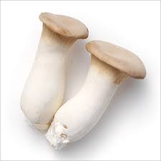
Git＆GitHub 勉強会
発表者：††Aring8510††

Slide 2
注意
画像などは、著作権ガバガバ
二次配布厳禁
記載されているコマンドで損害など出ても、保証しません

Slide 3
Git導入
・以下のコマンドを実行
git clone https://github.com/Aring8510/git-edu.git

Slide 4


目的
GitおよびGitHubの概念・使い方を初級レベルまで習得する

Slide 5

この勉強会で得られるもの
バージョン管理
他人のソースコードとの結合
リモートへのソースコードのバックアップ

Slide 6
学習範囲
今の皆さんを猿とすると、、、
Git猿人になる
git [add, commit, reset, status, log]
GitHub原人になる
git[pull, push]
Git・GitHub新人になる
branch・fork・Git Flow・GitHub Flowなどなどなどなど

Slide 7
Git, GitHubの 概要
第一章

Slide 8



Gitとは
Gitは、プログラムのソースコードなどの変更履歴を記録・追跡するための分散型バージョン管理システムである (Wikipediaより)
簡単に言えば、(1)ある地点のソースコードを保存できて、(2)他人が書いたコードと「くっつける」 (マージ)こと、などができる
他のバージョン管理システムは、SubVersion(SVN)、Concurrent Versions System(CVS)、Mercurialなど

Slide 9
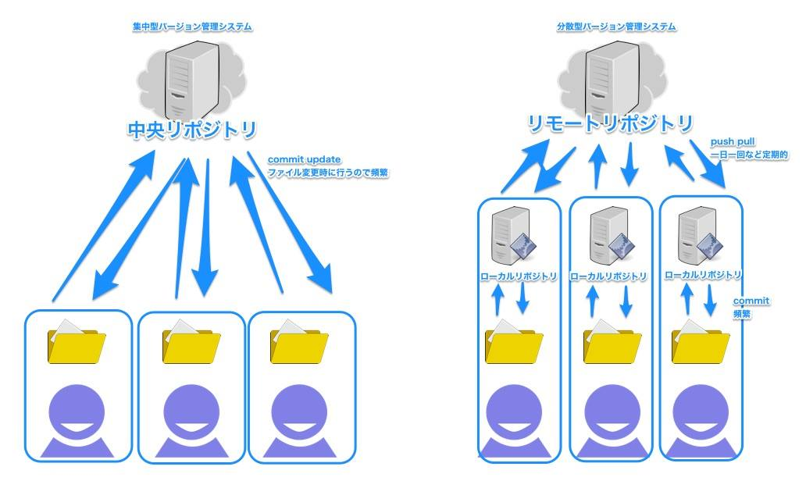
EX:分散型と集中型の違い
集中型(SVN, CVS)
ホストコンピュータが絶対権限を持つ
更新時には必ずホストにお伺いをたてなくちゃならないので、オンライン環境が必須。また、実験的なソースも同期されちゃう
分散型(Git, Mercurial)
手元に独立したローカルリポジトリがある。よってオフラインでもOK
手元のバックアップは保証されない

Slide 10


GitHubとは
GitHub（ギットハブ）は、ソフトウェア開発のプラットフォームであり、ソースコードをホスティングする。コードのバージョン管理システムにはGitを使用する(Wikipediaより)
簡潔に言えば、Gitを便利に＆みんなで使えるインターネット上のサービス
類似サービスには、BitbucketやGitLabなど

Slide 11
EX:GitHubとBitbacketとGitLabの違い
みなさんがやりたいことは上3つのどのサービスでも、できると思います
GitHubが最もよく使われていて、ポピュラー
GitLabはそのサービス自体がOSSで作られている＆多機能。
Bitbacketは、しらん(有識者募集)。
MSに買収されてからのGitHubは、プライベートリポジトリが無料で使えるようになったり、CIが使えるようになったり、結構便利になったよな

Slide 12
Git チュートリアル
第二章

Slide 13
環境
事前にコマンドライン上でGitが使える環境を用意します
確認するには、CLIで、「git --version」を入力
git config --global user.name "John Doe“
git config --global user.email johndoe@example.com
GitHubのアカウントを作ります
用途みたいなのを聞かれるかもなので適当に「for study」とでも。
Notes:
https://prog-8.com/docs/git-env-win
https://prog-8.com/docs/git-env

Slide 14
演習1：Git導入
・既存のディレクトリをgitで管理する(ローカルリポジトリ)。
・git init：そのディレクトリをローカルリポジトリとしてGitで管理する
mkdir test-git cd test-git mkdir test-local cd test-local git init | 対象ディレクトリ作成 対象ディレクトリに移動 カレントディレクトリにgitを導入
Notes:
mkdir test-git
cd test-git
mkdir test-local
cd test-local
git init

Slide 15
EX:Gitを便利に使おう
プロンプトにbranch名やステージング情報などを表示する
Bash
https://qiita.com/varmil/items/9b0aeafa85975474e9b6
Powershell
https://qiita.com/Zuishin/items/e752d140efa0209fed58
Zsh
https://qiita.com/mikan3rd/items/d41a8ca26523f950ea9d
fish
https://qiita.com/mom0tomo/items/b593c0e98c1eea70a114
gitコマンドのエイリアス
https://qiita.com/peccul/items/90dd469e2f72babbc106

Slide 16
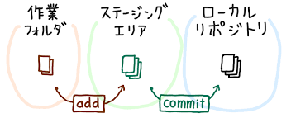
Gitのワークフロー
作業フォルダ(ワークツリー)：変更したファイルが格納されている場所
ステージングエリア(インデックス)：変更したファイルのうち、履歴を追いたいファイルをステージングエリアに移動させる
ローカルリポジトリ：変更を確定したファイルをリポジトリに登録する。

Slide 17
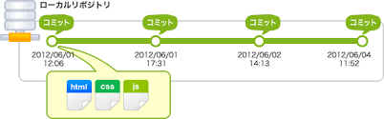
コミット
ゲームでいうところのセーブデータを「コミット」という。
好きな場所に戻れるし、何が、誰によって、いつ変わったのかもわかる。

Slide 18
ステージングエリア(インデックス)
git add [ファイル名]：ステージングエリアにファイルを追加
git add .：カレントディレクトリ以下の変更したファイルを全てaddする
git status：ステージング情報を表示する
作業フォルダ
ステージングエリア
ローカル リポジトリ
git add

Slide 19
演習２：Git導入
・addの練習をします
echo 'test1' >> test1.txt git status git add test1.txt git status | test1.txtファイルを生成 ステージングエリア情報を表示 gitで管理するファイルを追加 ステージングエリア情報を表示
Notes:
echo 'test1' >> test1.txt
git status
git add test1.txt
git status

Slide 20
コミット
git commit：ステージングエリアにあるファイルをコミット
git log：コミットのログを確認
作業フォルダ
git add
ステージングエリア
git commit
ローカル リポジトリ
Notes:
※1
一度もコミットされていないリポジトリの場合、git rm –cached –r .
https://qiita.com/yukure/items/89562e5eb1d03995dc5b

Slide 21
演習3：コミット
コミットの練習をします
・git commit -m “メッセージ”：メッセージ付きのコミット
git commit -m "first commit" git log git status echo 'test1' >> test1.txt cat test1.txt git status git add test1.txt git status git commit -m "second commit" git log | 現在ステージングエリアにあるファイルをコミットする ログを確認 何もステージングエリアにない(コミットされた)ことを確認 (進行上、以下同じことをします) test1.txtに追記 test1.txtの内容を確認 ステージングエリアにないことを確認 test1.txtをadd ステージングエリアにあることを確認 コミット コミットログが追加されたことを確認
Notes:
git commit -m "first commit"
git log
git status
echo 'test1' >> test1.txt
cat test1.txt
git status
git add test1.txt
git status
git commit -m "second commit"
git log

Slide 22
reset ※２による取り消し系
git reset (--mixed) HEAD [ファイル名]：ステージングエリアからファイルを戻す(ファイル名省略で全てのファイル)※1
git reset --soft HEAD^：直前のコミットのみ取り消す(ステージングはされてる)。
git reset (--mixed) HEAD^：直前のコミットとadd(ステージング)を取り消す。
git reset --hard HEAD^：直前のコミットとadd(ステージング)を取り消し、作業ディレクトリも元に戻す。
HEADはいまのコミットという意味。ちなみに、HEAD^は一つ前のコミット。
hardは慎重に!
作業フォルダ
git add
ステージングエリア
git commit
ローカル リポジトリ
git reset HEAD
git reset --soft HEAD^
git reset (--mixed) HEAD^
git reset --hard HEAD^
Notes:
※1
一度もコミットされていないリポジトリの場合できませんので、git rm –cached –r .
https://qiita.com/yukure/items/89562e5eb1d03995dc5b
※2
checkoutによる取り消しも使われる。特定のファイルのみ取り出したいときなど
https://dev.classmethod.jp/articles/git-reset-and-git-checkout/
reset系参考：
https://www.r-staffing.co.jp/engineer/entry/20191129_1

Slide 23
演習4：取り消し
・addの取り消しの練習をします
・コミットの取り消しの練習をします※1
git reset --soft HEAD^ git log git status cat test1.txt git commit -m "second commit" git reset --mixed HEAD^ git status git add test1.txt git reset HEAD git add test1.txt git commit -m "second commit" git reset --hard HEAD^ git log git status cat test1.txt | コミットの取り消し(--soft) second commitが削除されていることを確認 test1.txtがステージングエリアにあることを確認 test1の中身を確認 コミット コミットの取り消し(--mixed) test1.txtがステージングエリアにないことを確認 test1をステージングエリアに追加 test1をステージングエリアから削除 test1をステージングエリアに追加 コミット コミットの取り消し(--hard) コミットが取り消されていることを確認 変更がないことを確認 test1の中身がfirst commitの時点に戻っていることを確認
Notes:
※1
コミットされていない状態に戻ることは基本的にできないと思ってください。
だから、前の演習で2回コミットしたんですね。

Slide 24
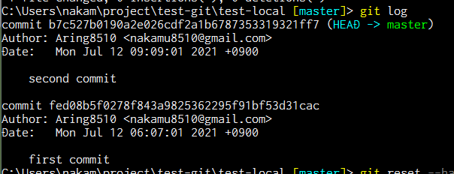
EX:2個前とか、特定のコミットに戻りたいんだが？
実は、git reset HEAD^の「HEAD^」は、戻る場所(コミット)を指定していました。
今のコミットに戻るには、HEADを指定
2個前に戻るには、HEAD^^を指定。
N個前に戻るには、HEAD~Nを指定。
特定のコミットに戻るには、 git logでコミットのハッシュ値 を確認して、そのハッシュ値を 指定する。
Notes:
こん^^

Slide 25
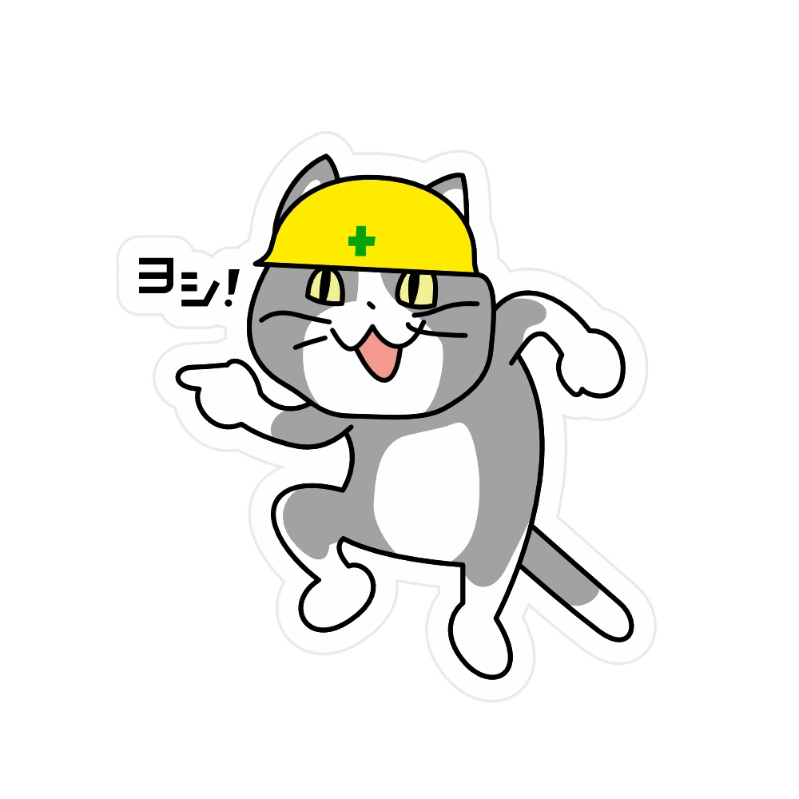
EX:間違ってgit reset --hardしちゃったんだがｗ
まず、間違えないでください。
git reset --hardは慎重に！
もしかしたら、git reflogとすれば消えてしまった記憶を取り戻せるかもしれねえ……
Gitが履歴を消してしまったら、もうおしまいだ！急げ！
参考
https://qiita.com/yaotti/items/e37c707938847aee671b
Notes:
reflogに頼るな

Slide 26
演習5：git rm
・git rmで、対象ファイルをリポジトリで管理しないようにする
・git rm --cachedで作業ディレクトリに残したまま管理対象から削除
・git rmは、管理対象から外しつつ、元のファイルも消す。
git rm test1.txt git status ls git reset --hard HEADなどなどなどなどなど git rm --cached test1.txt git status ls git reset --mixedかhard HEADなどなどなど | 管理対象からtest1.txtを除外 deleteされていることを確認 元のファイルが消えていることを確認 (発展課題:1行目の作業を取り消してください!) 管理対象からtest1.txtを除外 deleteされていることを確認 元のファイルは消えていないことを確認 (発展課題:5行目の作業を取り消してください!)
Notes:
checkout使ってもいいけどな?

Slide 27
EX:その他のgitコマンド①
git commit --amend：直前のコミットメッセージだけを修正
git add -a：全てのファイルをadd
git add -u：全ての管理対象のファイルをadd
git diff：gitに特化したdiffコマンド
git revert HEAD：直前のコミットをもとに戻すコミットを作成する
resetとは違うのは、差分を逆にしたコミットを作成する点
git tag：コミットにタグを付ける。tagはresetなどで指定可能
git grep：追跡しているファイルのみ(過去含む)を通常のgrepより高速に検索
git stash：変更をstashに格納する。取り出すにはstash pop(スタッシュから消える)やstash apply(スタッシュから消えない)

Slide 28

いかかでしたでしょうか？
GitHub編
(イージーモード)
Git Branch編
(ハードモード)

Slide 29
おまけ:Gitを学ぶのに役に立つ資料まとめ
サル先生のGit入門
https://backlog.com/ja/git-tutorial/
わかばちゃんシリーズ(書籍もあるよ)
https://www.r-staffing.co.jp/engineer/entry/20190621_1
Progate(実践型教育サービス)
https://prog-8.com/
会員登録要・課金不要。 Git以外もとてもおすすめ
ドットインストール(動画サービス)
https://dotinstall.com/lessons/basic_git
会員登録不要・課金不要
try git
http://try.github.com/
アクティブに学べるらしい。よく知らない

Slide 30
Git Branch チュートリアル
第三章

Slide 31
.gitignoreファイル
gitignoreファイルに記述されたファイルは、addできない(追跡されない)
git add .やgit add -a, git add **などで追加されないということ
file-a.php /file-a.php *.class !*.java | あらゆるfile-a.phpを追跡しない .gitignoreファイルと同じ階層のfile-a.phpを追跡しない .classファイルを追跡しない .javaファイルのみ追跡する

Slide 32
ブランチ(Branch(枝))
Git猿人の皆さんは、実は master(もしかしたらmain)ブランチという場所で作業をしていました。
最近までは慣例的にmasterという名前だったが昨今のBlack Lives Matter運動によって、master<->slaveという言葉がよくないとされて、mainとなりつつある。
このままだと、少し大きい開発をする際に管理が煩雑になってしまいます。
Notes:
ここからは難易度が上がると思います

Slide 33
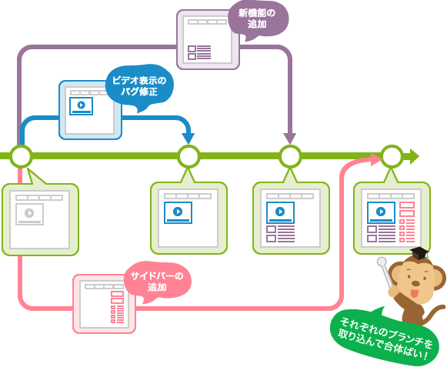
ブランチとは
機能ごとに作業ディレクトリを切り替えて開発することができる
ブランチを用いた開発のメリット
常にリリース可能なブランチを準備できる
1つの機能のバグの原因の切り分けが楽
複数人で開発するとき、結合が楽
大元になるブランチを、統合ブランチと呼ぶ
一般に、masterブランチやmainブランチ
分岐するブランチをトピックブランチと呼ぶ
develop, hotfix, featureなど様々

Slide 34
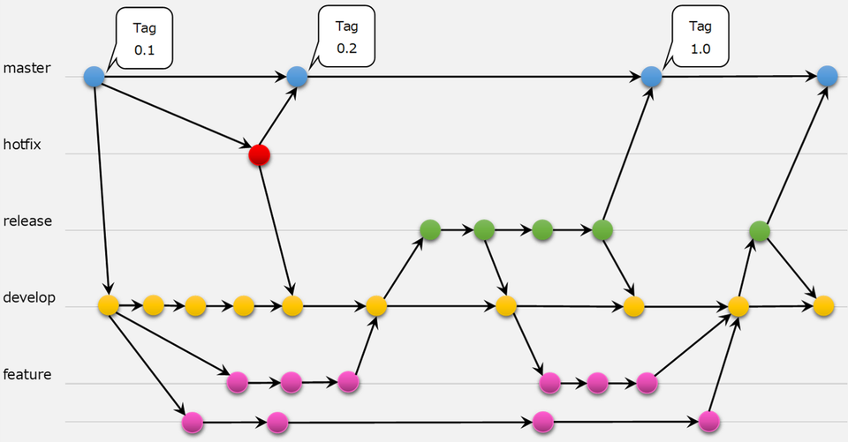
EX:Git-Flow
Git-Flowとはブランチの運用が明確に定義された開発モデル及びそれを実現するツール名
master:リリース用ブランチ
hotfix:バグ修正など、緊急用ブランチ
release:リリースの準備用
develop:開発用ブランチ。(ただし、featureからのマージがメイン)
feature:機能ごとに生やして開発する。
Notes:
演習でやりたかったが、泣く泣く断念

Slide 35
git branch, checkout
ブランチの作成方法
git checkout -b <branch名>：作成して、移動
git branch <branch名>：作成するだけ
git switch -c <branch名>：作成するだけ
ブランチの切替方法
git checkout <branch名>
git switch <branch名>
dev1
master
Notes:
git switchは新しいコマンドなのでアプデしてないと入ってないよ。俺も入ってなかった
git update-git-for-windows
削除などもできるよ

Slide 36
演習6：Branchの作成、チェックアウト
・branchを作成し、移動し、作成されたことを確認します。
・なお、ブランチを移動するとHEADがそのブランチを指します
git branch git checkout -b dev1 git branch git log | ブランチ一覧を確認 dev1ブランチを作成 ブランチが新たにできていることを確認 HEADがdev1にあることも確認 (他のコマンドも確認してみよう！)

Slide 37
EX:detached HEAD
detached HEADとは、HEADがコミットを直接参照している状態のこと
HEADがdetached HEADになったときにコミットするのはやばいということだけ覚えてください。
作業内容消えます。
過去のコミットを見るだけならセーフ
既にコミットしてしまっていたら、ブランチを新たに作れば良いらしい
くそわかりやすい参考URL
https://www.r-staffing.co.jp/engineer/entry/20201225_1

Slide 38
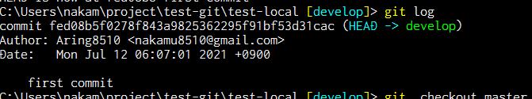
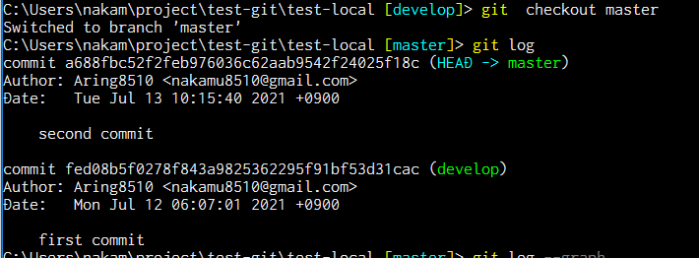
EX:おまけ

Slide 39
git merge
git mergeで、ブランチ同士をくっつけることができる
下図では、dev1での変更をmasterにも反映しているイメージ
両ブランチで同じファイルを編集していたとしても、うまい具合にくっつけてくれ(たりくれなかったりす)る。
くれなかった場合、それをコンフリクト(競合)といい、手動で修正したりする必要がある
追跡対象で且つ変更済みのファイルがコミットされていないとき、マージはできない
dev1
master

Slide 40
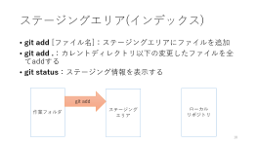
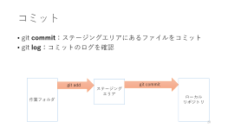
演習7：マージ
・dev1で、ファイル変更、コミット、マージしてみる
・dev1上からスタート
・一応、コンフリクトしないようにね(masterが先行してcommitしてると危ない)
echo'test2' > test2.txt git status git add . git commit -m "create test2 and append test1 from dev1" git checkout master git status git merge dev1 git log | test2.txtを生成 確認 add コミット masterブランチにチェックアウト 確認 dev1ブランチをマージ dev1のコミットがマージされたことを確認
Notes:
ここらへんからコンフリクトの予感・・・

Slide 41
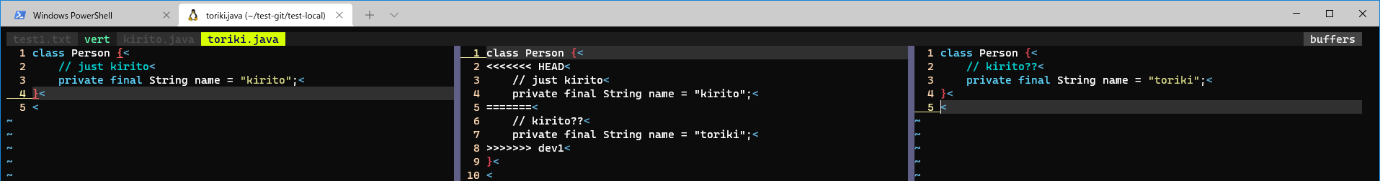
コンフリクト
同じ場所を変更してしまったときなどにmergeしてしまうと、コンフリクト(競合)が起きてしまう
コンフリクトしてしまうのは、ある程度しょうがない
同じファイルを変更すること自体は問題ない。基本的には、同じ行を変更するとまずい

Slide 42
演習8a：コンフリクトの解消
・わざとコンフリクトさせて、それの解消
・まずは衝突させてみる
git checkout dev1 echo 'test2 from dev1' > test2.txt git add . git commit -m "append msg to test2.txt in dev1" git checkout master echo 'test2 from master' > test2.txt git add . git commit -m "append msg to test2.txt in master" git merge dev1 | HEADにdev1を指定 test2.txtを変更 git add .で全部add dev1にコミット HEADにmasterを指定 test2.txtを変更 git add .で全部add masterにコミット dev1とHEAD(今はmaster)をマージ

Slide 43
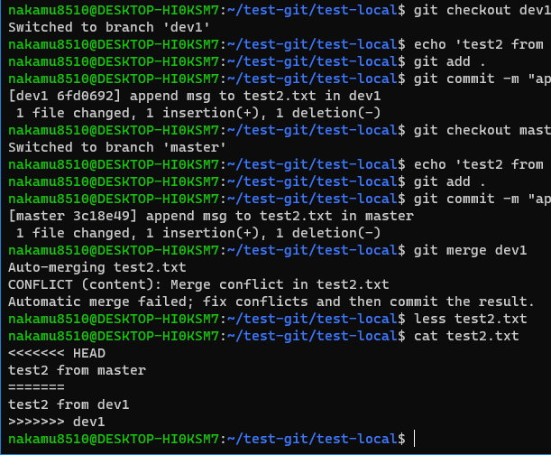
私の環境だとこうなりました

Slide 44
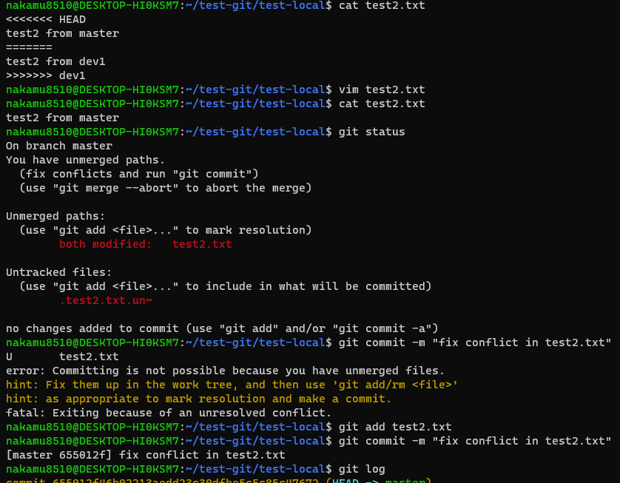

Slide 45
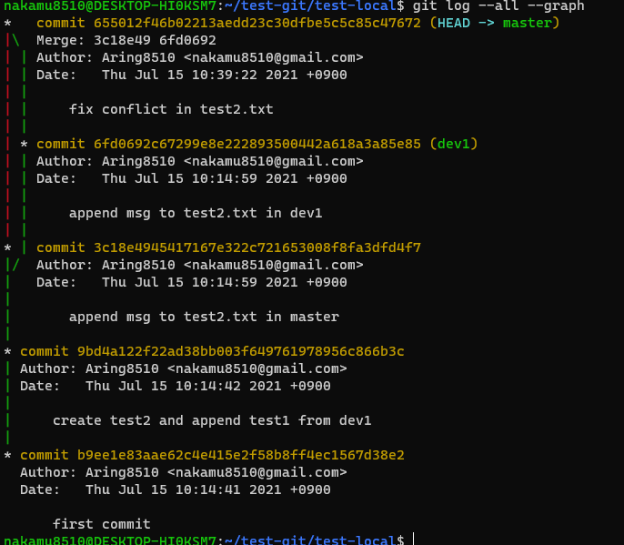

Slide 46
演習8b：コンフリクトの解消
・コンフリクトを解消して、コミットし直します
発展問題:この後もdev1で開発を続ける場合、dev1では、まず何をしないといけない?
超発展問題:その時、何故コンフリクトは発生しなかった?
vim test2.txt cat test2.txt git status git add test2.txt git commit -m "fix conflict in test2.txt" git log --all --graph | test2.txtのコンフリクトを解消 test2.txtを確認 both modifiedとなっていることを確認 test2をadd コミット ログを確認
Notes:
その他のコンフリクト解消方法として、
マージを取りやめる
masterを優先するように指定する
dev1を優先するように指定する
など？
普通は手動で直すと思う

Slide 47
EX:fast-forwardマージ
dev1をmasterにマージするときに、dev1に無いコミットがmasterに作られていないとき、fast-forward(早送り)マージとなる。
枝分かれは無い
逆に、masterがdev1より進んでいるとき、non fast-forwardマージという。
枝分かれする
マージコミットも生成される?

Slide 48
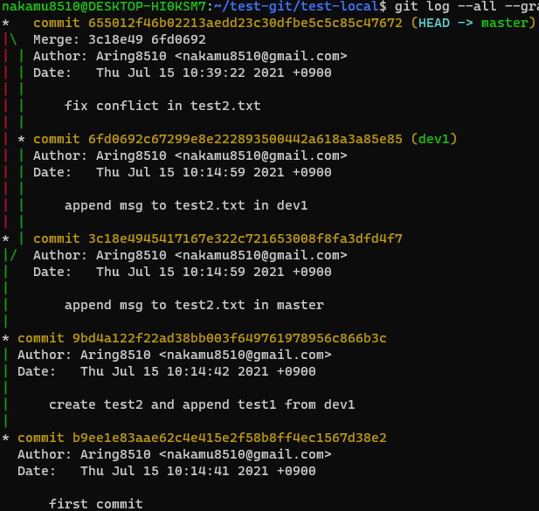

Slide 49
EX:git rebase, squash
git merge:枝分かれし、コミットは複数個
git merge --squash: コミットをひとつにする(fast-forward)
git rebase:枝分かれ場所を先頭に変更する(?)
dev1
master
dev1
master
dev1
master

Slide 50
コンフリクトを予防するために
コンフリクトはそこまで恐れることではないが、無いほうがやはり良い。
適度にmasterなどをマージする(masterのコミットを取り込む)ことで、ブランチごとの差異がない状態で作業をしよう
参考:masterがdev1を取り込むのは、本流に機能を追加させるという意味がある。一方dev1がmasterを取り込むのは、できるだけ、本流コードに近い形で作業をしたいというだけ。
参考:演習のように、masterでコンフリクトを起こさせるのはそんなに良いことではない。dev1でコンフリクトを解消させておいたほうが良い。dev1の開発で発生したコンフリクトは、dev1に責任がある。 また、masterのログがきれいはほうがいい。

Slide 51
休憩?

Slide 52
GitHub チュートリアル
第四章

Slide 53
セキュリティ上の大事なお話
GitHubソースコード流出事件
https://www.itmedia.co.jp/news/articles/2102/01/news140.html
このようなインシデントを防ぐには
リポジトリの設定の、公開(Public)/非公開(Private)を確認
公開リポジトリには、個人情報やパスワード、秘密鍵などの機密情報を載せない (非公開であっても、管理者によって公開リポジトリに変更されることもあった気がする)
リポジトリのURLなどを不用意にSNSなどに載せない

Slide 54
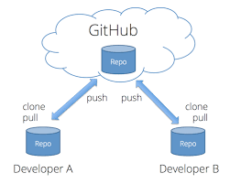
GitHubに君もアクセス！
https://github.com/Aring8510/git-edu/
勉強会用公開リポジトリ
しばらく残します
説明することメモ
いろんなリポジトリが見れる！！
watch, star
コミットログの見方
Issue
ファイルが編集できる
Notes:
github上でファイル編集しろ

Slide 55
演習：pull, push
リモートリポジトリの変更を手元で反映します
最初の一回は当然git cloneコマンド
pullは手元に変更が反映されます。よって、リモートとローカルをマージしていることがわかりますよね?
実際、pullはfetchというローカルにブランチを持ってくるコマンドとmergeコマンドを合わせたコマンドです。
追跡しているファイルが変更されててコミットしてないとpullできない
git pull (あなた固有のファイルを作成) git add . git commit -m “なんらかのコミットメッセージ” git push | ローカルリポジトリにリモートリポジトリを反映 ローカルリポジトリをリモートリポジトリに反映
Notes:
github上でファイル編集しろ

Slide 56
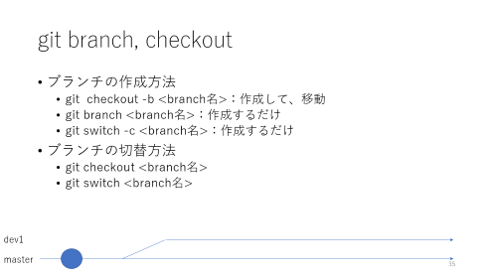
演習：branchをpush
・branchをpush
・origin:今いるブランチのこと
git checkout -b あなた固有のブランチ名 git push -u origin リモートに登録したいブランチ名 | リモートにローカルのブランチ(origin)を反映
Notes:
git remote origin showしてみよう

Slide 57
EX:リモートとローカルの同期
git remote add origin <URL>
現在のリポジトリをURLのリモートリポジトリに登録する
リモートリポジトリを作るときに打つコマンド
git push --set-upstream origin <remote_branch名>
originのブランチをリモートのremote_branchと同期させる
upstreamとは同期先という意味で、これからこのブランチはremote_branchとpull・pushをするよ。

Slide 58
プルリクエスト
だれでもmasterにpushできてしまうと、ミスでmasterが壊れてしまう可能性がある。
Gitなので戻せるとはいえ、責任者のみが触れたほうがいい
その場合、他の開発者は自分のブランチからプルリクエストを送り、レビュー後に責任者がmasterにマージする運用にする。
責任者のことをGitHubではコードオーナーという
ブランチにコードオーナーのみ書き込み権限を持つように設定すればブランチを保護できる

Slide 59
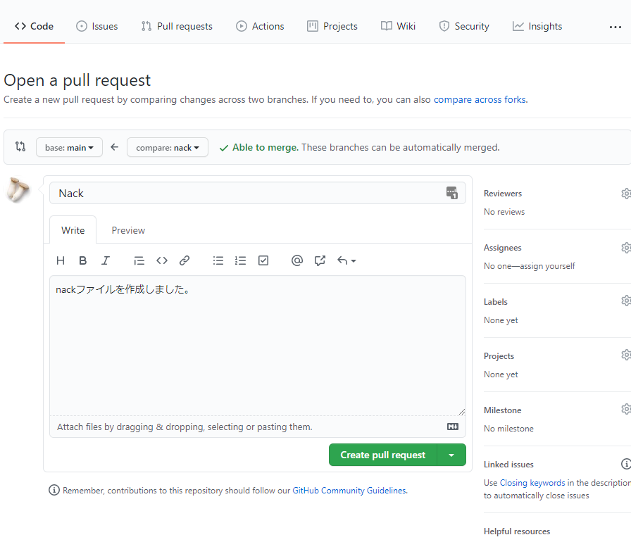
演習：プルリクエスト
・GitHub上 (ローカルでもいい)
のさきほど建てたブランチ上 でコミットを作成
・プルリクエストを送る

Slide 60
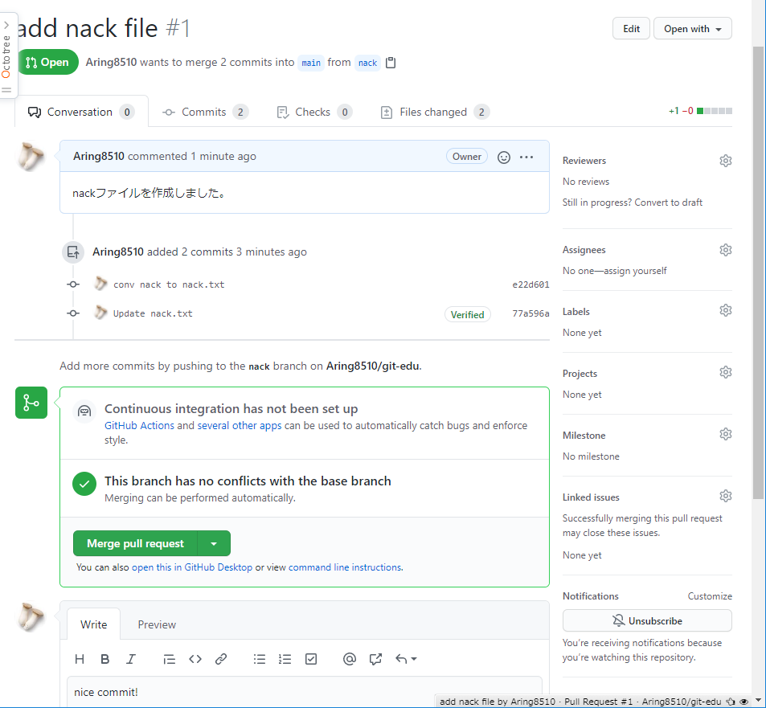
レビューをするのは、コードオーナー。当然、プルリクエストが却下されることも。

Slide 61
EX:GitHubフロー
【ルール1】masterブランチは常にデプロイ可能である
【ルール2】作業用ブランチをmasterから作成する（例：new-oauth2-scopes）
【ルール3】作業用ブランチを定期的にプッシュする
【ルール4】プルリクエストを活用する
【ルール5】プルリクエストが承認されたらmasterへマージする
【ルール6】masterへのマージが完了したら直ちにデプロイを行う
プルリクエスト
dev1
master

Slide 62
Issueを活用した開発
やるべきタスクごとにIssueを作成
Issue番号を入れたブランチを作成
Issueに関連した作業を行う。
コミットのコミットメッセージには「#Issue番号」を追記しておく
リモートにpushして、プルリクを送る
プルリクのコメントに「Close #Issue番号」を記述しておくとIssueが勝手に閉じる

Slide 63
Fork
forkという機能を使うことで、他人のリモートリポジトリをコピーして、自分のリモートリポジトリで開発することができる
マージしたいときは、元リポジトリにプルリクエストを送る
OSSでは、誰でも開発できるという特徴がある。外部の人間が貢献したいと思ったときは、基本的にforkして開発する
元リポジトリ管理者は、外部の人間にforkされたことを知ることができる。
間違った意図を与えかねないので、不用意にforkしないように。

Slide 64
hubコマンド
hubコマンドを用いてGitHubの操作をローカルのコマンドライン上で行える
hub pull-request:プルリクエストを作成する
hub issue:Issueを表示・作成
など
俺も触ったこと無い

Slide 65
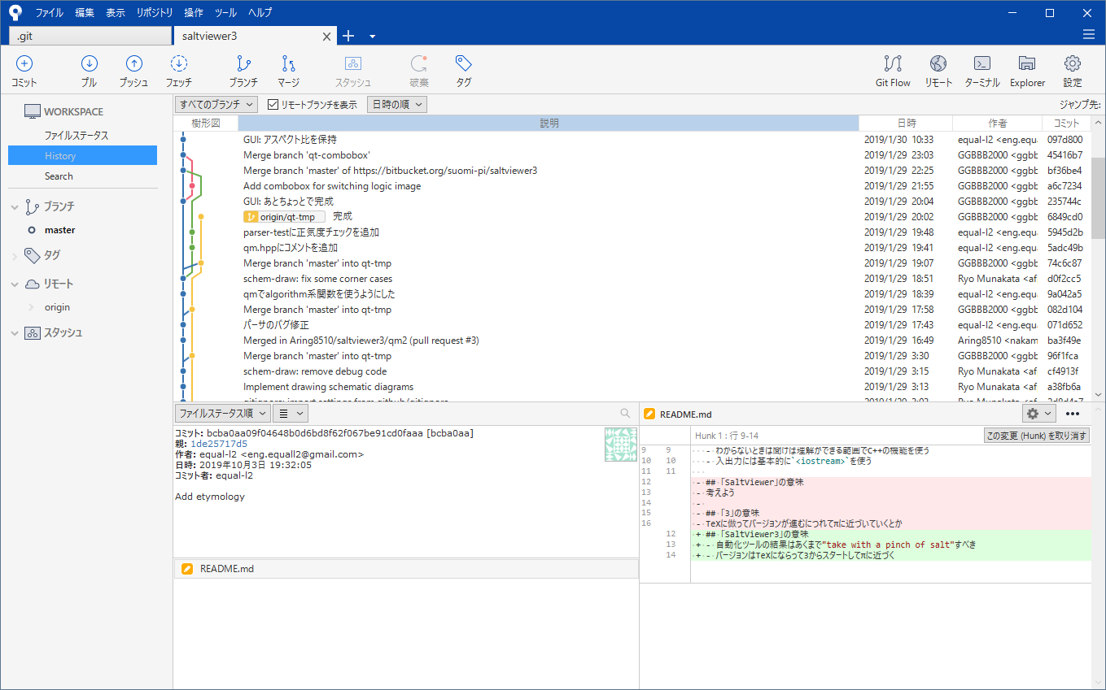
EX:GUIアプリケーション
SourcetreeやGitHub Desktopを用いてGUI操作でGit及びGitHubなどの操作ができる
これまでの演習無理って人は最悪これを使おう

Slide 66

おわり
お疲れさまでした。
Next?
Vim入門
Java8講座
Chromeアドオン紹介
「実践！」GodFieldレート戦のすゝめ

Slide 67
演習：
・
・

